Slide 1
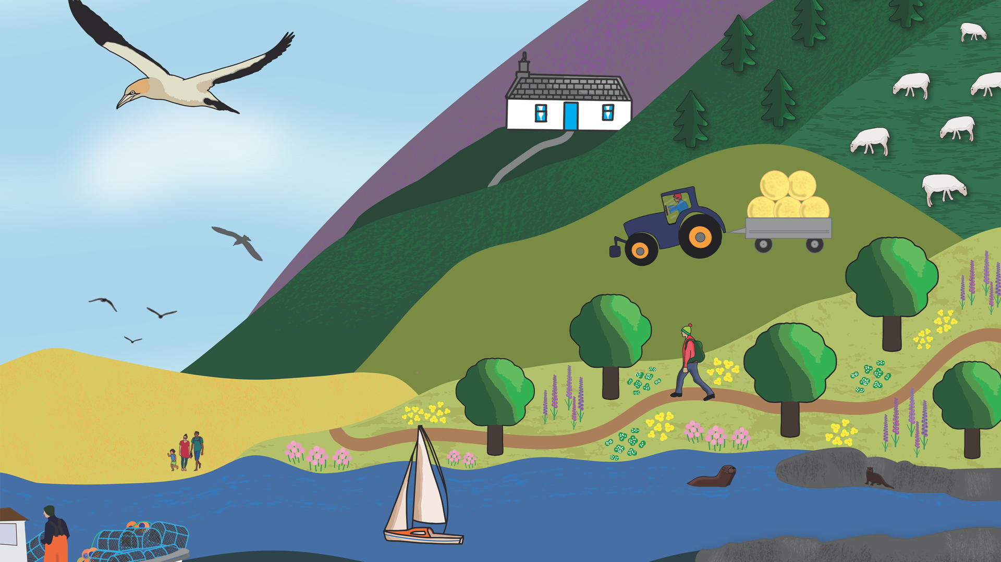


Slide 2



Morfeydd Heli
GWEITHGAREDD 1: Sgrialfa Morfa Heli!
CC: 2/3

Slide 3
Sgrialfa Morfa Heli!
GWEITHGAREDD 1
YN DILYN Y GWEITHGAREDD HWN, DYLECH DDEALL:
Pam bod morfeydd heli yn cael eu gwarchod a phwysigrwydd Ardaloedd Cadwraeth Arbennig (ACAau)
Beth mae anifeiliaid ei angen er mwyn goroesi
Beth sy’n gwneud cynefin da
Sut mae ffactorau amgylcheddol yn effeithio ar boblogaethau bywyd gwyllt
SGILIAU Y BYDDWCH YN EU DATBLYGU:
Siarad a gwrando
Meddwl yn ofalus a gwneud penderfyniadau
Cydweithio fel tîm
Trin data a defnyddio sgiliau rhifedd

Slide 4


Beth yw Ardal Cadwraeth Arbennig (ACA)?
GWEITHGAREDD 1: Sgrialfa Morfa Heli!
Mae ACAau yn safleoedd sy’n cael eu gwarchod ac wedi’u dynodi o dan Reoliadau Cadwraeth Cynefinoedd a Rhywogaethau yng Nghymru.
Morfeydd Heli
Mae’r ardaloedd hyn yn cael eu dewis oherwydd eu bod yn cynnwys cynefinoedd a rhywogaethau prin, pwysig neu sydd dan fygythiad.
CC: 2/3

Slide 5
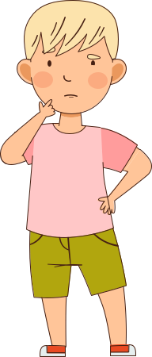
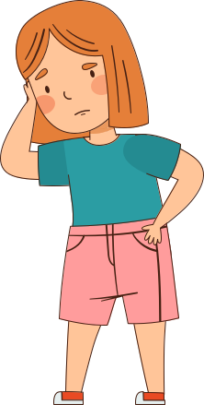

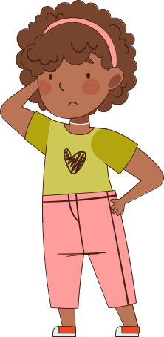
Pam fod safleoedd ACAau yn bwysig yng Nghymru?
Dwi’n credu bod safleoedd ACAau yn cefnogi anifeiliaid fel dyfrgwn a morloi i oroesi.
Dwi'n meddwl bod Ardaloedd Cadwraeth Arbennig yn safleoedd cadwraeth, sy'n diogelu rhywogaethau fel llamhidyddion yr harbwr.
Dwi’n credu bod safleoedd ACA Morol yn amddiffyn cynefinoedd fel morfeydd heli a riffiau.
Rwy'n credu bod safleoedd ACAau yn cael eu dewis i amddiffyn lleoedd lle mae anifeiliaid yn bridio neu'n aros i fwydo pan fyddant yn mudo.
GWEITHGAREDD 1: Sgrialfa Morfa Heli!
Morfeydd Heli
CC: 2/3
DYLAN
CARYS
EFAN
MAYA

Slide 6
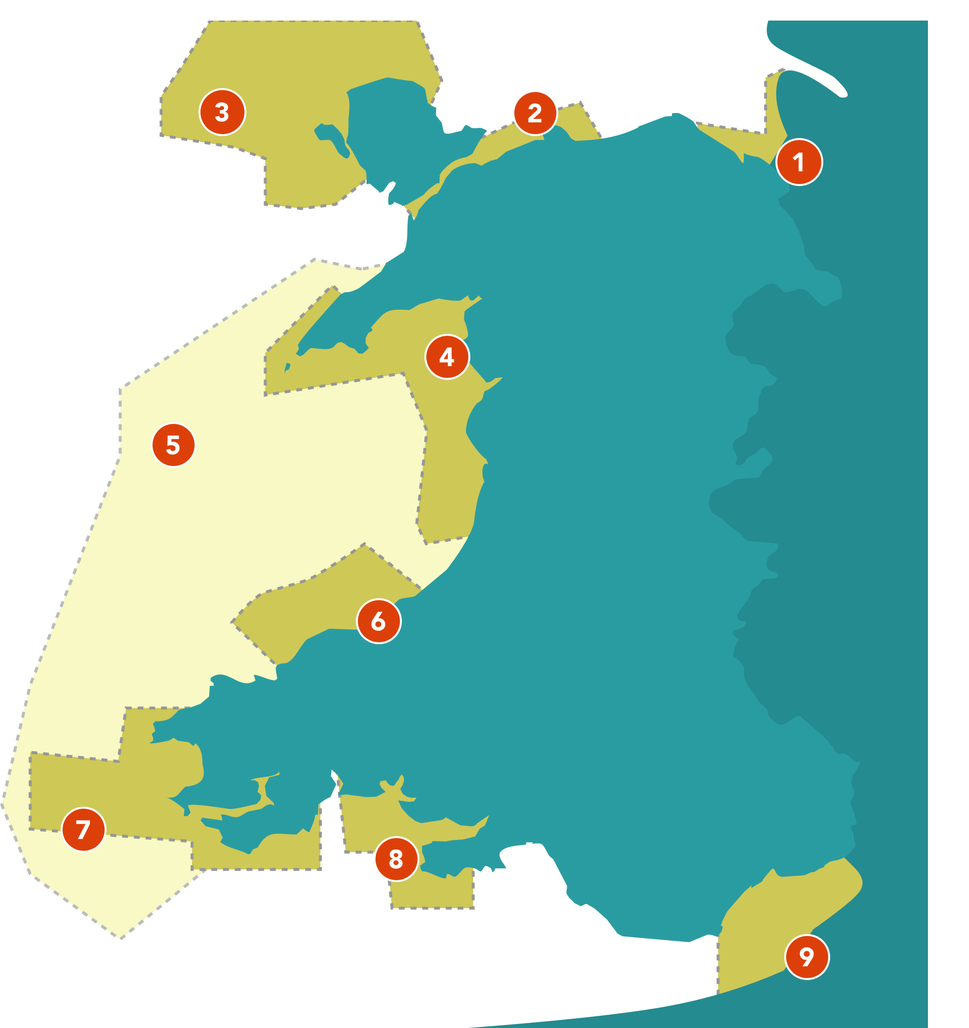
Safleoedd ACAau yng Nghymru
Ble mae'r ACA Morol agosaf atoch chi? Pa nodweddion y gallai eu diogelu?
GWEITHGAREDD 1: Sgrialfa Morfa Heli!
Morfeydd Heli
1. ACA Aber Dyfrdwy
2. ACA Y Fenai a Bae Conwy
3. ACA Gogledd Môn Forol
4. ACA Pen Llŷn a’r Sarnau
5. ACA Gorllewin Cymru Forol
6. ACA Bae Ceredigion
7. ACA Sir Benfro Forol
8. ACA Bae Caerfyrddin ac Aberoedd
9. ACA Aber Afon Hafren
CC: 2/3

Slide 7
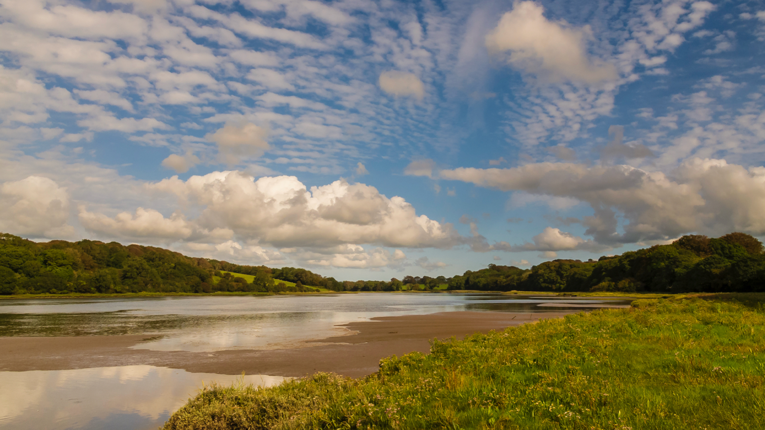
Beth allwch chi ei weld?
Pa fath o gynefin allwch chi ei weld?
Pam ydych chi’n meddwl fod y safle yn cael ei warchod fel Ardal Cadwraeth Arbennig?
GWEITHGAREDD 1: Sgrialfa Morfa Heli!
Morfeydd Heli
CC: 2/3
LLUN: John Archer-Thompson

Slide 8
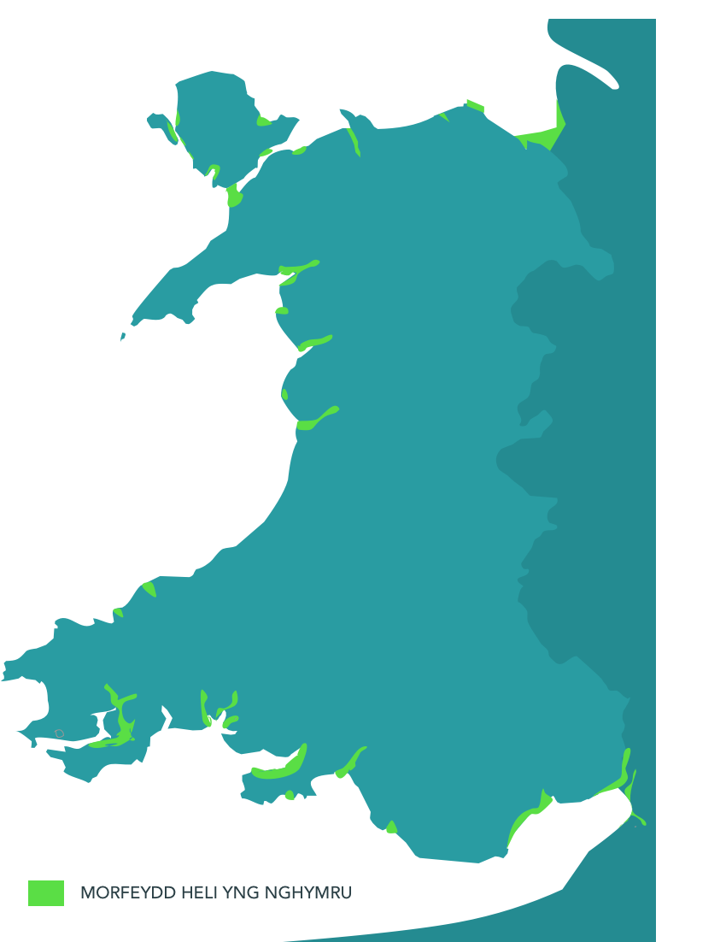
Morfeydd Heli yng Nghymru
Ble mae’r forfa heli agosaf atoch chi?
Sut allwch chi gyrraedd yno a beth allech chi ei weld ar ôl cyrraedd?
GWEITHGAREDD 1: Sgrialfa Morfa Heli!
Morfeydd Heli
CC: 2/3

Slide 9

Elfennau Cynefin
Beth yw prif elfennau cynefin?
GWEITHGAREDD 1: Sgrialfa Morfa Heli!
BWYD
DŴR
Morfeydd Heli
LLOCHES
GOFOD
Allwch chi feddwl am weithred sy'n cynrychioli'r elfennau hyn?
MAE DYLAN YN DAL EI LAW AT EI GEG. MAE'R WEITHRED HON YN CYNRYCHIOLI BWYD
CC: 2/3

Slide 10
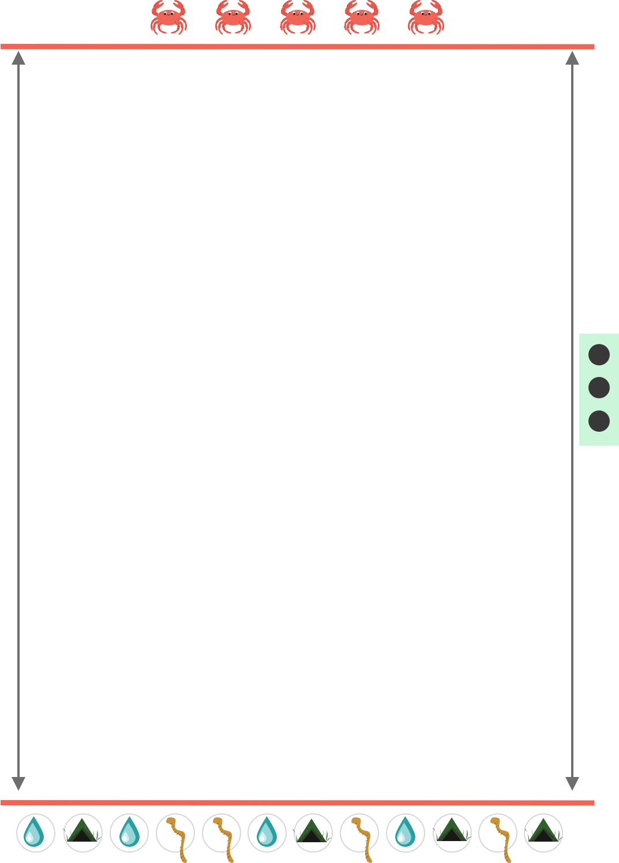

Sgrialfa Morfa Heli
LLINELL GRANCOD
GWEITHGAREDD 1: Sgrialfa Morfa Heli!
Amser chwarae tu allan!
TUA 10m
FFAU YSGLYFAETHWR
Morfeydd Heli
CC: 2/3
ELFEN GYNEFIN BWYD/DŴR/LLOCHES

Slide 11

Heriau Cranc-tastig
GWEITHGAREDD 1: Sgrialfa Morfa Heli!
Tasg Ychwanegol
Tasg Ymchwil
Defnyddiwch y data a gasglwyd yn ystod y gweithgaredd i greu graff i ddangos sut mae poblogaeth y crancod wedi newid dros amser.
Yna, dadansoddwch unrhyw dueddiadau a welwch.
Ewch i wefan Ymddiriedolaeth Natur Gogledd Cymru www.tiramor.cymru/morfeyddheli (Adnodd 1) i ddarganfod sut i adnabod crancod gwyrdd, ble mae nhw’n byw, beth mae’n nhw’n ei fwyta, a sut mae nhw’n goroesi yn eu cynefin.
Morfeydd Heli
CC: 2/3

Slide 12





